Slide 1
实验一 FSK（ASK）调制和解调实验
一、实验目的
1.理解和掌握FSK调制的工作原理及电路组成；
2.理解FSK解制的工作原理及电路组成；
3.理解利用锁相环解调FSK的原理和实现方法。

Slide 2
二、FSK调制电路工作原理
数字频率调制是数据通信中使用较早的一种通信方式。由于这种调制解调方式容易实现，抗噪声和抗衰减性能较强，因此在中低速数据传输通信系统中得到了较为广泛的应用。
数字调频又可称作移频键控FSK，它是利用载频频率变化来传递数字信息。数字调频信号可以分为相位离散和相位连续两种情形。若两个振荡频率分别由不同的独立振荡器提供，它们之间相位互不相关，这就叫相位离散的数字调频信号；若两个振荡频率由同一振荡信号源提供，只是对其中一个载频进行分频，这样产生的两个载频就是相位连续的数字调频信号。图10-1是本实验系统FSK调制模块的电路示意图。

Slide 3
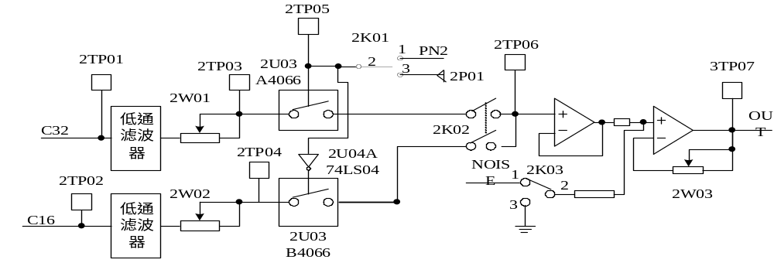
图10-1 FSK调制模块的电路示意图

Slide 4
电路中的一路载波，是CPLD可编程模块产生的方波信号C32经过低通滤波后，得到相同频率的正弦波f1,f1载波幅度由2W01调节。另一路载波，是CPLD可编程模块产生的方波信号C16经过低通滤波后，得到相同频率的正弦波f2，f2载波幅度由2W02调节。
FSK调制模块的基带输入信号可以2KHz的伪随机序列,或者通过2P01铆孔引入，如：PC数据、4KHz的方波信号等。基带输入信号分成两路，一路控制频率为32KHz的载波f1，另一路经倒相去控制16KHz的载波f2。当基带信号为“1”时，模拟开关A（2U03A）打开，模拟开关B（2U03B）关闭，此时输出f1，当基带信号为“0”时，模拟开关1关闭，模拟
开关2开通。此时输出f2，于是可在输出端得到已调的FSK信号，该信号的幅度由2W03调节。

Slide 5
在FSK调制信号中还可加入噪声信号NOISE，这时把跳线器插在3K03的1、2两端。不加噪声信号时，则插在2、3两端。
数字幅度调制ASK本实验箱没有做成专门的ASK单元，开关2K02的1、2脚的跳线不变，拔下2K02的3、4脚的跳线，即为ASK调制。

Slide 6
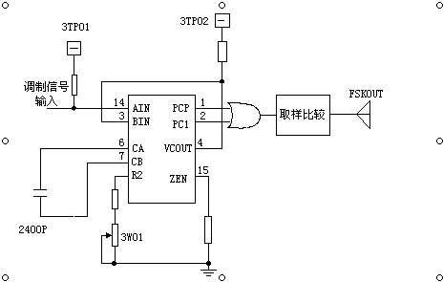
FSK解调电路工作原理
FSK集成电路模拟锁相环解调器由于性能优越，价格低廉，体积小，所以得到了越来越广泛的应用。
FSK集成电路模拟锁相环解调器的工作原理是十分简单的，只要在设计锁相环时，使
它锁定在FSK的二个载频f1、f2的中心频率（中心频率定义为二载频的算术平均值，例如：若f1＝16KHz、f2＝32KHz，则中心频率为32KHz，那么在锁相环路滤波器输出端就可以得到解调的基带信号序列。
FSK锁相环解调器中的集成锁相环选用了MC4046，FSK解调电路示意图如图11-1所示。

Slide 7
电路中接2400P的电容，通过微调3W01，使压控振荡器的中心频率设计在24KHz。
电路其它参数选择要满足环路性能指标的要求。从要求环路能快速捕捉、迅速锁定来看，低通滤波器的通带要宽些；从提高环路的跟踪特性来看，低通滤波器的通带又要窄些。因此电路设计应在满足捕捉时间前提下，尽量减小环路低通滤波器的带宽。

Slide 8
三、实验内容
调制：
1. 载波信号的观察与调节。
（1）用示波器双通道测量2TP03和2TP04，分别调节电位器，2W01和2W02，使得两路载波输出信号的峰-峰值为3V；（2）用频率计测量两路载波f1、f2的频率，看是否分别为32KHz和16KHz。
2. 观察两路载波信号，经基带信号通过4066开关电路控制输出的情况。
（1）3K01打在左边，选择2KHz的伪随机码为基带信号；
（2）该基带信号通过模拟开关（2U03、4066）控制载波输出，测量点为2TP06。当基带信号为“1”时，模拟开关A（2U03A）打开，此时输出32KHz的载波f1，当基带信号为“0”时，模拟开关B（2U03B）此时输出16KHz的载波f2。
（3）在观察载波f1时，2K02的3、4脚跳线断开，在观察载波f2时，2K02的1、2脚跳线断开；
（4）示波器的A通道接在2TP05(基带数据输入)，B通道接在2TP06，根据步骤c，分别观察两载波信号的波形，并绘出波形图。

Slide 9
3. 观察和记录FSK调制信号的波形。
（1）插上2K02的两个跳线器，使实验内容2中的二路信号相加，这时再用示波器观察和记录3TP06上的信号波形，这时3TP06上的信号已是FSK调制信号。
（2）2K03上的跳线器插在1、2两端，对2TP06上FSK调制信号加上白噪声信号，在2TP07测量点观察加入白噪声的FSK调制信号，观察2TP06和2TP07上的信号在波形上有些什么变化。
（3）调节2W03，使FSK调制信号的峰-峰值为4V。

Slide 10
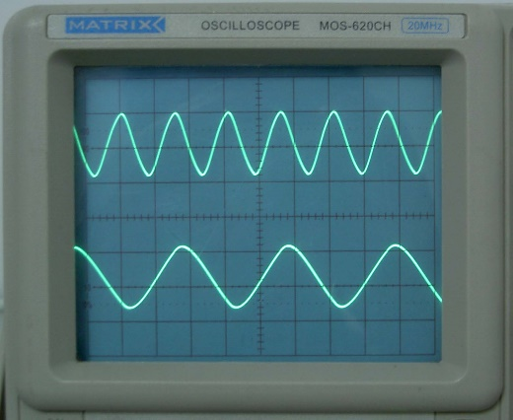
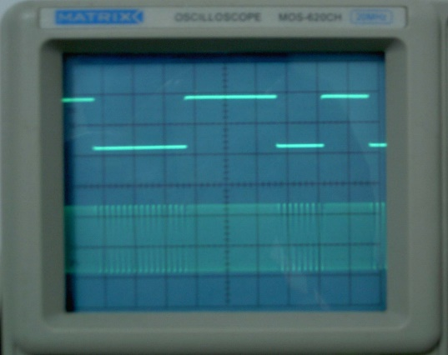
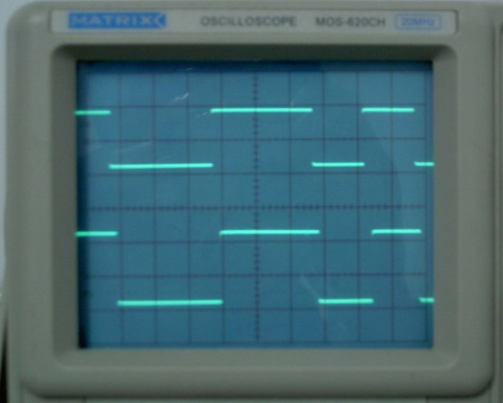
测量点实际波形
2TP01:32KHz载波
2TP02:16KHz载波
2TP05:2KHz基带数据
2TP06:两路载波合成
2TP05:2KHz基带数据
FSKOUT:解调后的基带数据

Slide 11
解调：
1．解调基带信号为2KHz伪随机序列PN2的调制信号。
当FSK调制模块的基带信号为2KHz的伪随机序列PN2时，使其调制信号的二个载波频率分别为16KHz和32KHz，因此FSK解调模块中的中心频率应设计在24KHz。
a.用示波器接在3TP01，检测输入到解调模块的调制信号,读二个载波的频率。
b.用示波器的B通道接在调制模块的2TP05，观察调制模块的基带信号，为2KHz的PN2伪随机序列；示波器的A通道接在FSKOUT铆孔处，观察解调模块的解调信号输出。观察该信号是否是2KHz的伪随机序列PN2，与A通道的波形是否一致？
c.此时，用示波器接在3TP02，测量集成锁相环MC4046（3U01）的中心频率，是否为24KHz？

Slide 12
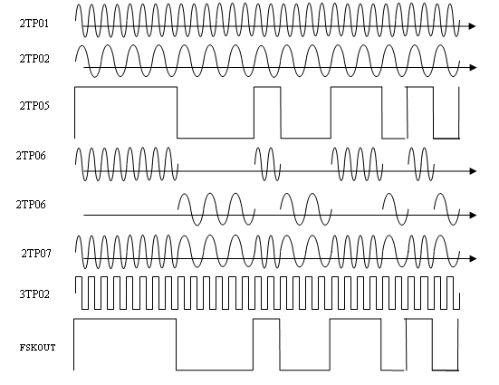

2.解调8KHz方波数据
a.连接P504和2P01，用频率计测量P504点输出方波信号为8KHz；
b.按FSK调制实验要求，调好载波信号；
c．在FSKOUT铆孔处测量使出信号，看是否能够解调出基带数据，为什么？

Slide 13
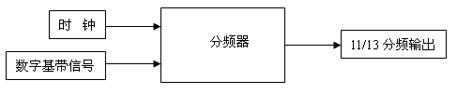
四、思考题
1.画出各测试点的波形。
2.FSK信号的产生有两种方法，直接调频法和频率键控法。本FSK调制模块中，属于频率键控法利用数字基带信号去控制电子开关，选择不同的频率源。频率键控法也常常利用数字基带信号去控制可变分频器的分频比来改变输出载波频率，从而实现FSK调制。请运用数字电路设计出此电路（可在开放CPLD中仿真验证），组成结构提示如下：
3.4046的哪些外围元件参数对其正确解调输出有影响?
4.本实验模块采用锁相环解调。其解调方法很多，如同步（相干）解调法、过零检测法和包络解调法，请查找资料，画出至少两种解调方法的原理框图和每点信号变化示意图。

